Slide 1

Algorithmie
Niveau 2

Slide 2
Sommaire
Définition de la iteration
La iteration est fondamentale
Les boucles
Les Date
Les exceptions & erreur
Un peu de pratique

Slide 3
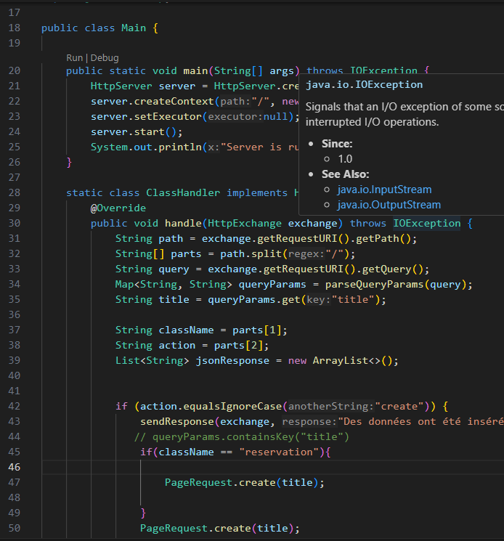
Définition
En algorithmie, l’itération désigne le caractère répétitif d'une opération, généralement réalisé à l’aide de boucles (for, while, etc.).
C’est une manière d’exécuter plusieurs fois une suite d’instructions tant qu’une condition est vraie.

Slide 4

Pourquoi l’iteration ?
Afficher plusieurs éléments à la suite (ex : produits, messages)
Effectuer des calculs répétitifs (ex : somme de plusieurs valeurs)
Parcourir des listes, tableaux ou fichiers
Attendre qu'une condition soit vraie (ex : mot de passe correct)

Slide 5
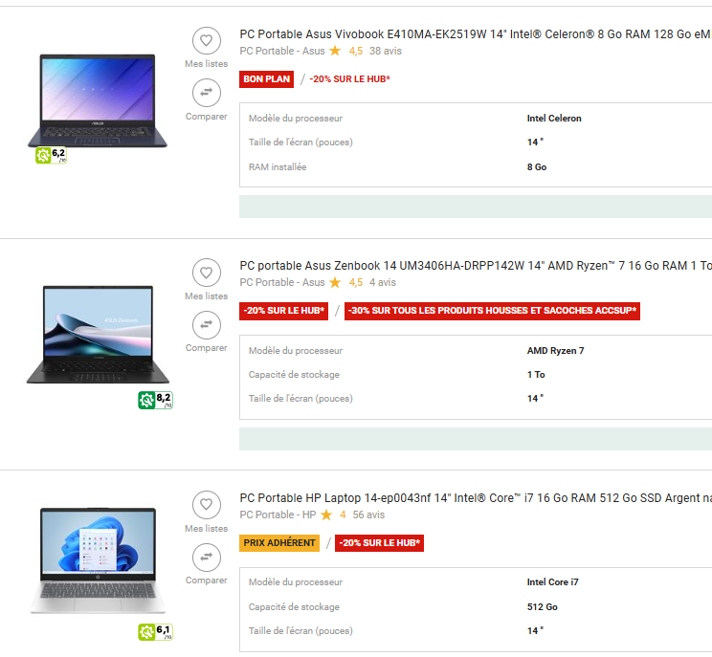
Exemple d'itération
Lorsqu’un utilisateur effectue une recherche de produit sur un site e-commerce comme la FNAC, le système récupère une liste de résultats correspondant à la requête (par exemple, "ordinateur portable").
Pour afficher ces résultats à l’écran, une itération est utilisée. Concrètement, le programme parcourt chaque élément de la liste de produits — un par un — à l’aide d’une boucle (comme une boucle for ou foreach).

Slide 6
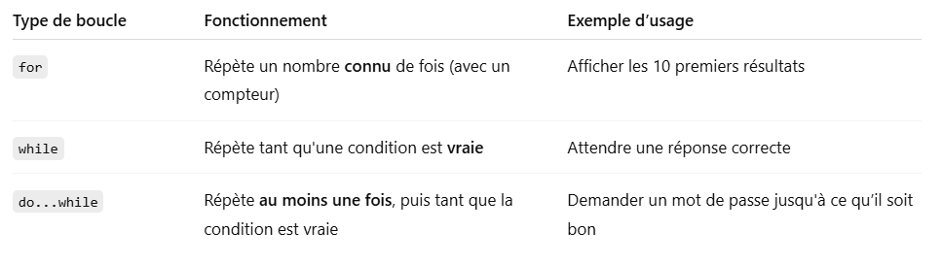
Les principaux types de boucles

Slide 7
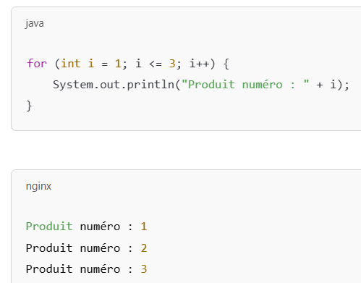
Exemple de boucle For :
Une boucle est un mécanisme fondamental en algorithmie qui permet de répéter automatiquement une ou plusieurs instructions tant qu'une condition est remplie ou pendant un nombre de fois défini

Slide 8
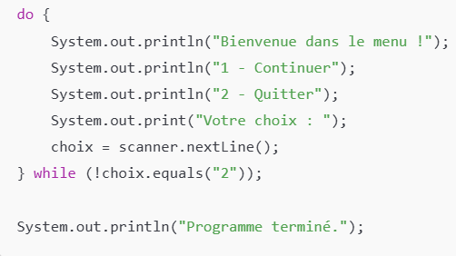
Exemple de boucle while:
La boucle do...while (en français : faire...tant que) permet de répéter une ou plusieurs instructions au moins une fois, puis tant qu’une condition est vraie.
C’est la seule boucle qui s’exécute au moins une fois, même si la condition est fausse dès le départ.

Slide 9
Il y a aussi la boucle Foreach qu'on verra au niveau 3 très utiles pour les tableaux

Slide 10
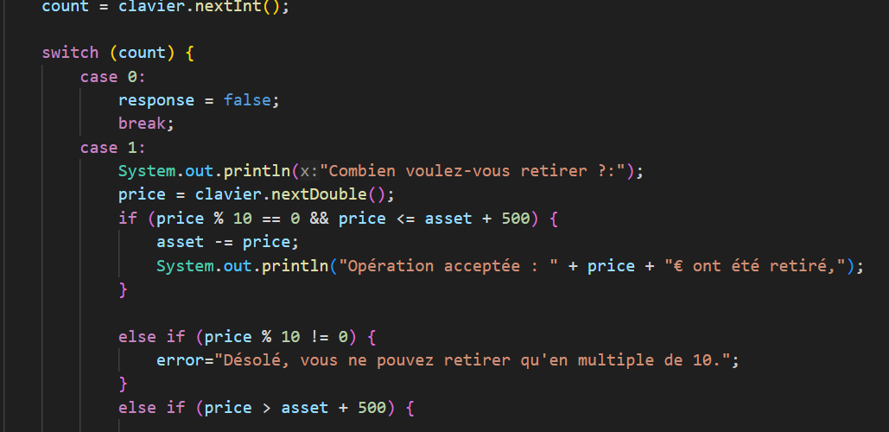
Switch:
Le switch permet de changer d’instruction en fonction de plusieurs cas possible,

Slide 11
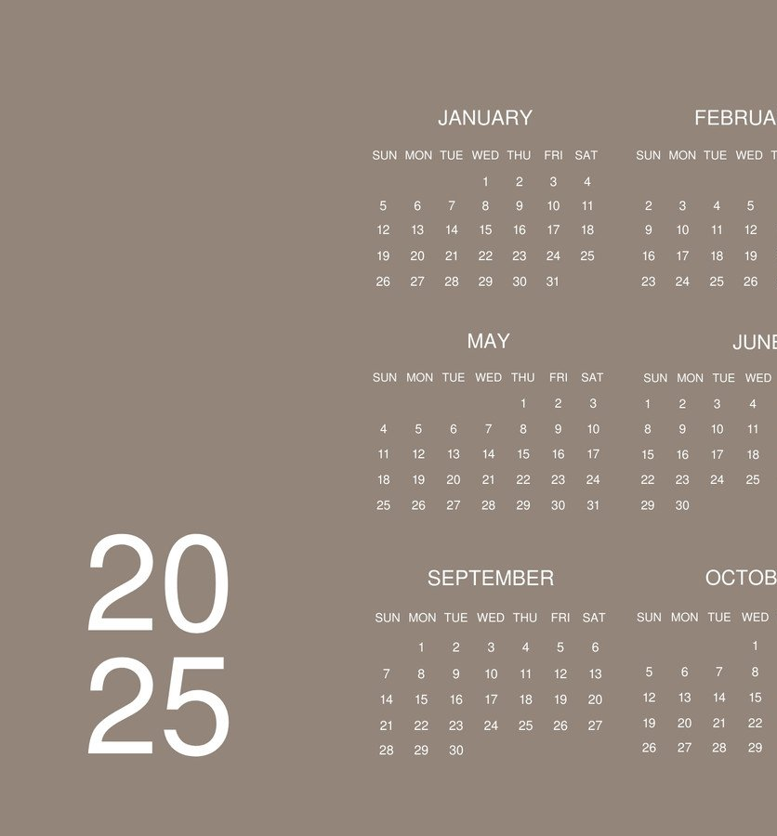
Les types Date
Une variable de type Date sert à stocker des informations liées au temps :
une date complète (ex : 20 mai 2025)
une heure (ex : 14h45)
ou les deux ensemble (ex : 20 mai 2025 à 14h45)
Elle permet de travailler avec le temps dans un programme : comparer des dates, ajouter des jours, afficher une date formatée, etc.

Slide 12
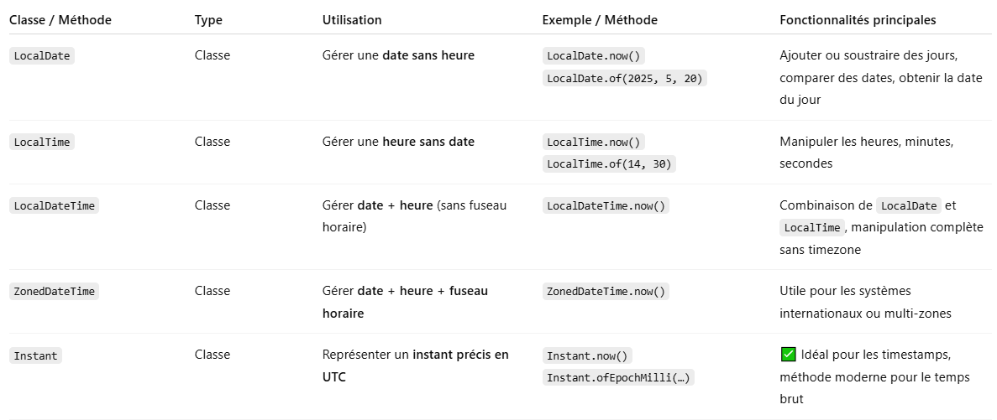
Les types de Date

Slide 13
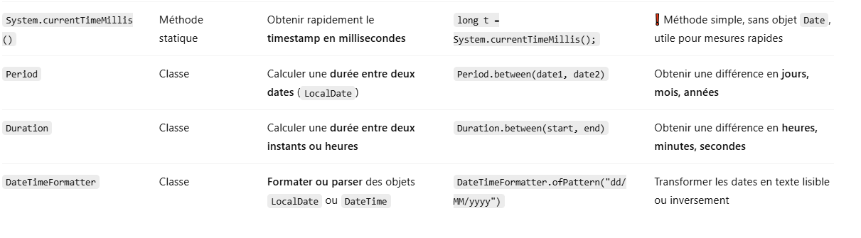
Les types de Date

Slide 14
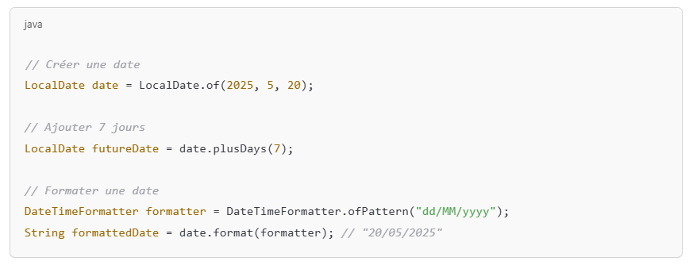
Exemple d'utilisations de date

Slide 15
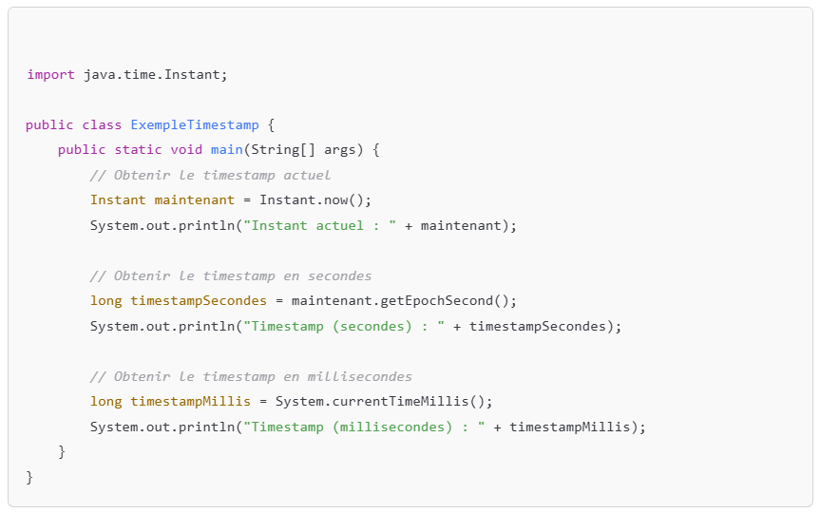
Timestamp
Un timestamp (ou horodatage) est une valeur numérique qui représente un moment précis dans le temps.
En général, il s’agit du nombre de secondes (ou millisecondes) écoulées depuis une date de référence appelée "l’époque Unix" (Unix Epoch).
🕰️ Date de référence (Epoch)
01 janvier 1970 à 00:00:00 UTC
Tout timestamp représente le temps écoulé depuis cette date.

Slide 16
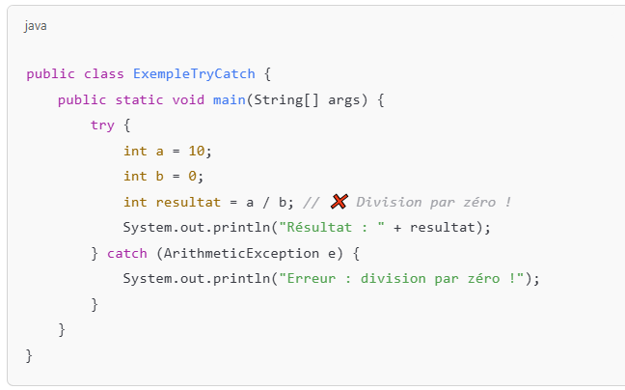
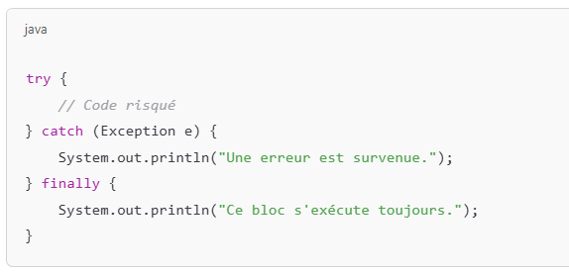
Try-catch : Les exceptions
Le bloc try-catch est un mécanisme de gestion des exceptions en Java. Il permet de tester du code qui pourrait provoquer une erreur (exception), et de réagir proprement à cette erreur au lieu de laisser le programme crasher.
Le bloc finally contient du code qui s’exécute toujours, qu’une exception ait été levée ou non.

Slide 17
Un peu de pratique
Me faire une boucle qui compte de 1 jusqu'à 10
M'afficher la date d'aujourd'hui au format JJ/MM/AA
Me tester une division par 0 et me catcher l'erreur
Pseudo code et code Java attendu

Slide 18
La suite dans le prochain épisode

